Slide 1
Online marketing trendek, tippek, trükkök költséghatékonyan
Horváth Antal
Vezető programozó, SEO szakértő
MUISZ vacsora
Mystery Hotel Budapest – 2019-04-17

Slide 2
Mai témánk
Online marketing trendek (amik nem hagyhatók figyelmen kívül)
Facebook
Instagram
Google Ads
11 Online marketing tipp
A Google keresési rangsorát befolyásoló legfontosabb tényezők 2019-ban
ON-PAGE SEO – 16 kihagyhatatlan lépésben
Ingyenes ellenőrző eszközök, segédletek

Slide 3
OnLine marketing trendek
Mesterséges intelligencia
Programozott marketing
Chat robotok (chatbot)
Testre szabás / megszemélyesítés
Video Marketing
Influencer Marketing
Közösségi média üzenetküldő alkalmazások (Social Messaging Apps)
Vizuális keresés
Mikro pillanatok (Micro-Moments) új fogyasztói magatartás
Hangos keresés és intelligens hangszórók
Közösségi média történetek (Social Media Stories)

Slide 4
Facebook
Ne az idővonalunkon kínált bejegyzés kiemelése gombbal hozzuk létre hirdetésünket, hanem használjuk ki a hirdetéskezelőnk által kínált lehetőségeket
A 13 kampány cél közül a következő kettő a kiemelten ajánlott:
Forgalom
Bejegyzéshez kötődő
(költséghatékonyak, növelik az organikus népszerűséget is)
Pixel vagy más néven képpont elhelyezése
Fontos odafigyelni, hogy hirdetésünkhöz használt képen a kép méretéhez viszonyítva 20%-nál ne legyen több a szöveg. (becsapós a rendszer)
Elhelyezések beállítások! Amennyiben nem nyúlunk hozzá a hirdetés megjelenik a Facebook, Instagram, Audience Network, Messenger felületeken is
Youtube csatornánk összekötése a Facebook vállalkozói fiókunkkal
„adatok és hirdetések” – lapfül Ez minden vállalkozói oldalon elérhető és meg tudjuk nézni, hogy az adott vállalkozás éppen milyen hirdetéseket futtat. Így viszonylag könnyedén feltérképezhetjük a konkurenciát.

Slide 5
Instagram
Kevesen használják (még) -> kisebb költséggel lehetünk hatékonyak
Az Insta „szakemberek” által ajánlott követési módszer nagy hibája
Kössük össze vállalkozói Facebook oldalunkat és Insta fiókunkat
A két felületen kommunikáljunk más tartalmakat
Váltsunk át üzleti profilra (Az Insta rákérdez)
A Magyar piacra ékezeteket kategórianeveket használjunk (Több ingyenes népszerű magyar hastag kategória kereső oldal van, ami hihetetlen népszerű és temérdek bejegyzéssel rendelkező releváns kategóriát tud felsorolni. )
Max 15. kategória. (A tapasztalat azt mutatja, hogy a „minél több annál jobb” nem mindig működik)
A Bioban helyezzük el a weboldalunk linkjét

Slide 6
Google Ads
A régi és az új rendszer közötti különbségek. (Aktualizálni kell a kampányokat, nem elég csak migrálni)
Értékesítésre, konverzióra optimalizált kampányoknál, valóban mérjünk konverziót
Elég egy rosszul választott ajánlattételi stratégia és célunk elérését már akár 10-szer drágább konverziós értékre is feltornázhatjuk
A rosszul beállított remarketing nem márkánk építését szolgálja!
Ne játszunk a napi költségkeretekkel túl nagy arányban, mert kárt okozhat! (Megsértődik a fiók)
A napi költségkeretet van, hogy az Ads saját maga megduplázza.
Amennyiben nem hónapban gondolkodunk, hanem csak 2 hétig akarunk futtatni egy kampányt, akkor erre oda kell figyelni.

Slide 7
11 Online marketing tipp
-1 Ne fogjunk bele túl sok dologba egyszerre – a kevesebb néha több
Különböztesse meg magát a versenytársaitól
Mindent – tényleg mindent - optimalizáljon mobilra
SEO – keresőoptimalizálás
Portál optimalizálás
Oldalak optimalizálása – minden oldal landing page!
Eszközoptimalizálás
Hiteles linképítés
Google Cégem pontos kitöltése, frissítése, Ügyfél vélemények kezelése
E-mail marketing - ne becsülje le a hatékonyságát
Hozzon létre érdekes tartalmat
Hozzon létre professzionális vizuális tartalmat
Keresse meg helyét a közösségi médiában
Influencer Marketing
Használjon fizetett hirdetést (Google ADS / Facebook)
Optimalizálja honlapját a hangalapú keresésekhez

Slide 8
A Google keresési rangsorát befolyásoló legfontosabb tényezők 2019-ban
Óvatos kulcsszóhasználat a szövegben
A legutóbbi Google algoritmus frissítése, a Google Maccabee frissítésnek a célja, hogy javítsa a felhasználói élményt. Ezt úgy hajtja végre, hogy a kulcsszó direkt halmozását a szövegben bünteti.
Mobilbarát weboldalak
Hagyott már ott weboldalt, mert az olvashatatlan volt a mobilon? A statisztikák szerint már Ön is hagyott :-)
Titkosított kommunikáció a weboldallal (HTTPS kontra HTTP)
A weboldal kommunikációjának titkosítása komoly rangsorelőnyt jelent a Google keresési listájában. (https://webmasters.googleblog.com/2014/08/https-as-ranking-signal.html)
Oldal sebesség
2019-ban a keresőket használók válaszokat kérnek, és azokat gyorsan – AZONNAL – szeretnék megkapni.

Slide 9
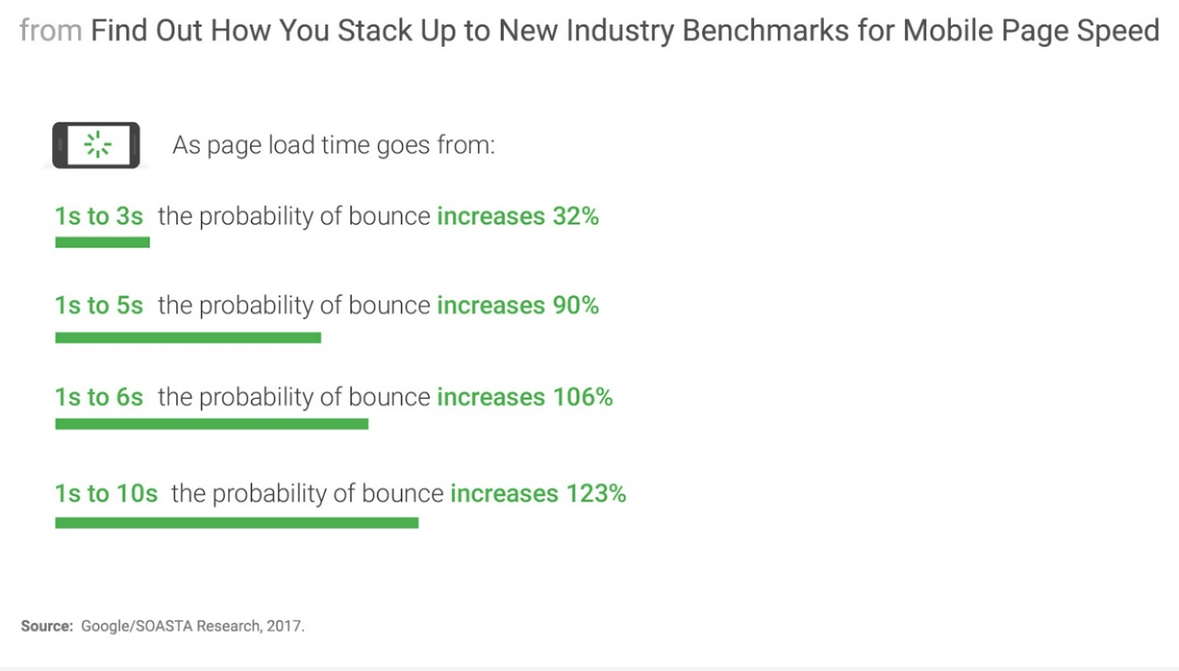
A Google keresési rangsorát befolyásoló legfontosabb tényezők 2019-ban
Oldal betöltődés sebessége
1 - 3 sec között: 32%-al növeli a visszafordulás valószínűségét
1 - 5 sec között: 90%-al növeli a visszafordulás valószínűségét
1 - 6 sec között: 106%-al növeli a visszafordulás valószínűségét
1 - 10 sec között: 123%-al növeli a visszafordulás valószínűségét

Slide 10
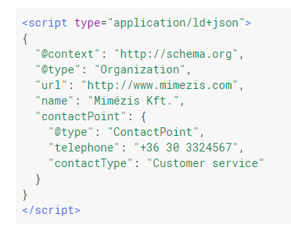
A Google keresési rangsorát befolyásoló legfontosabb tényezők 2019-ban
Szemantikus sémajelölés
A sémajelölés a webhelyekhez rendelt strukturált adatok egy típusa, ami megkönnyíti a keresőmotorok általi tartalom értelmezését.
Ez elég unalmasan hangzik, igaz?
Nos, lehet hogy unalmas, de a statisztika ezt mutatja: a strukturált adatok
használata 30 százalékkal javíthatja a kattintási arányt (CTR)!
Képek optimalizálása
A képek SEO optimalizálása nagyszerű lehetőség, hogy a keresési rangsorba előrébb kerüljünk.
A weboldal tartalmának minősége
A tartalom még mindig a SEO világának királya: a felhasználói élmény a Google első számú prioritása, olyan tartalom létrehozása, amely a felhasználó számára könnyű megtalálni és megérteni.

Slide 11
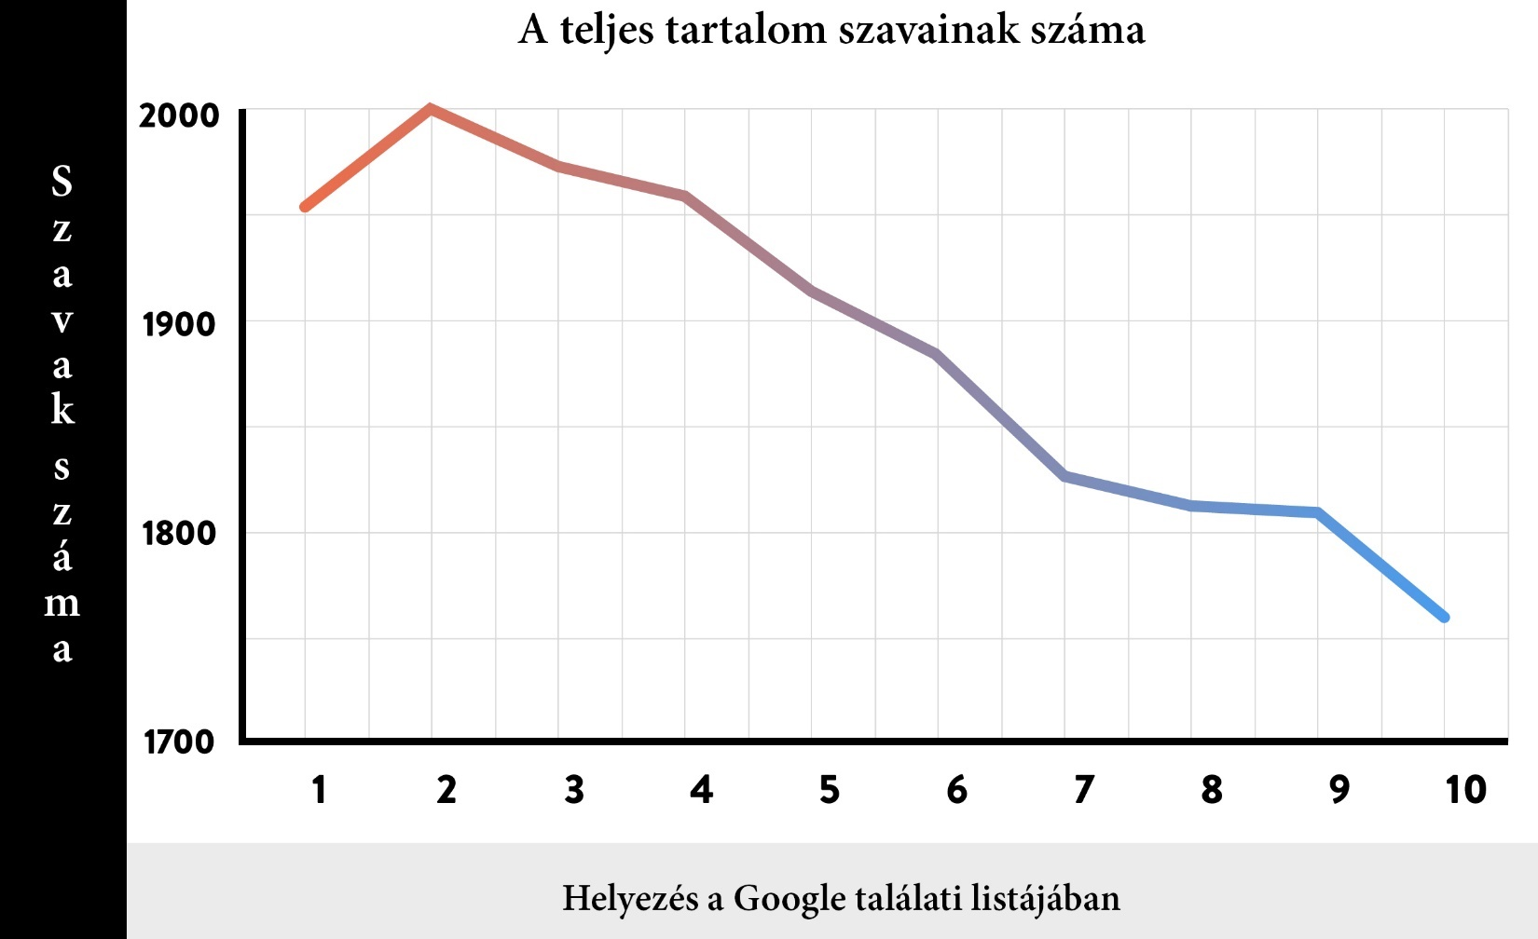
A Google keresési rangsorát befolyásoló legfontosabb tényezők 2019-ban
A weboldal tartalom hossza

Slide 12
A Google keresési rangsorát befolyásoló legfontosabb tényezők 2019-ban
Közösségi média jelenlét
Az eredeti kérdés az volt, hogy "A szociális média jelenlét hatással van-e a weboldal rangsorára?"
Ez mára már megváltozott erre: "Milyen hatást gyakorolnak?"
A választ - jelenleg - csak a Google tudja, de az egyértelmű, hogy a szociális média jelenlét számít.
Minőségi linkkapcsolatok (backlinks)
A tartalommal együtt a backlinks a SEO kenyere és vaja.
A domain név kora
A domain kora egy igencsak aljas keresőmotor rangsoroló tényező.
Nehéz lesz bevezetni egy új weboldalt, de ne felejtse el, hogy minden új év egy új gyertyát jelent a weboldalának születésnapi tortáján.

Slide 13
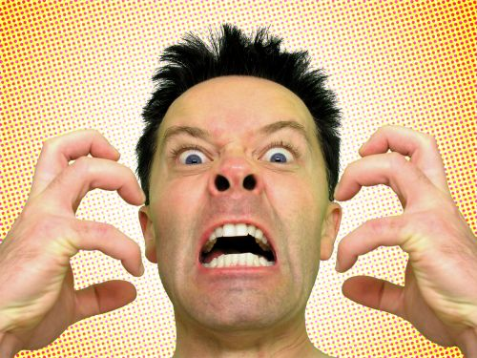
Jelenleg itt tartunk ☺
Ne akarjunk mindent magunk megoldani. Keressük meg a megfelelő szakembert. DE tudjuk ellenőrizni amit mond, és csinál!!

Slide 14
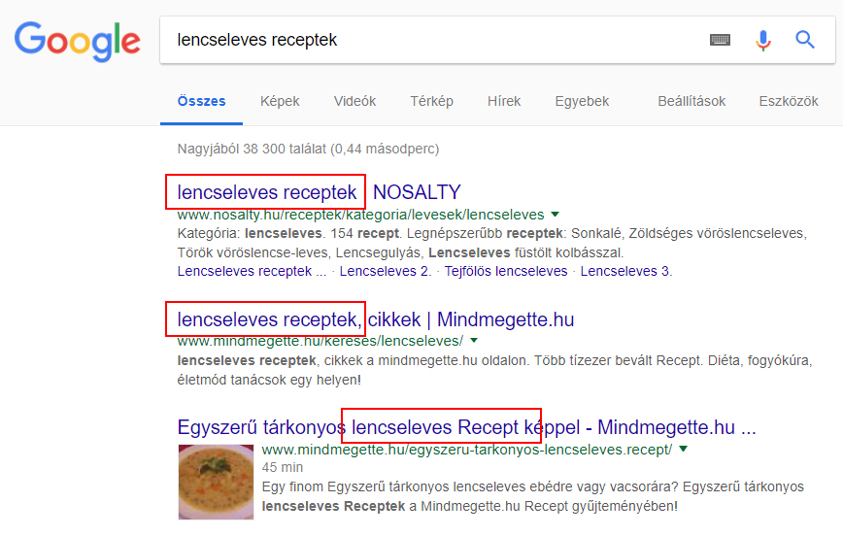
ON-PAGE SEO – 16 kihagyhatatlan lépésben
Valószínűleg már mindenki tudja, hogy az ON-PAGE SEO igen fontos.
Persze az OFF-LINE témakörébe tartozó backlinks a number 1 a Goggle rangsora számára, de hiába mutatnak ránk a linkek, ha nem „gránitszikla” szilárdságú a SEO az oldalunkon.
Az oldalcímek helyes beállítása
A Google nagyobb súlyt helyez a cím elején talált szavakra.

Slide 15
Az oldalcímek helyes beállítása
Amint az látható, a legtöbb versenytárs kulcsszavakra rangsorolt oldala a stratégiai helyek egyikén helyezik el.
Tegyük fel például, hogy a „fogyási tippek" kulcsszót akarták rangsorolni, és a következő két címsor közül kell választani:
1. fejléc: Fogyási tippek: 10 kötelező teendő a biztos fogyásért
2. fejléc Hogyan dobj le 10 tíz kilót – fogyási tippek
A Google az 1. fejlécű oldalt fogja választani.
Miért?
Mivel a kulcsszó a cím elején található.
Szóval szeretne eljutni az első helyre?
CSELEKVÉS: Vegye fel a kiválasztott kulcsszót a cím elején.

Slide 16
Keresőbarát URL (oldalcím) beállítása
Rendszeresen látok olyan oldalakat, ahol az URL hossza több, mint 60 karakter:
https://index.hu/sport/futball/2018/04/14/20_percig_szenvedett_a_gyepen_labszartoressel_a_16_eves_diosgyori_srac/ (Ez valós URL ☺)
Még ha az Ön URL-jei nem is ilyen hosszúak, akkor is lehet, hogy van értelme újra gondolni az URL szerkezetét. A Google az URL-t is nyomkövetőként használja, ezért segítsünk neki, hogy kitalálja belőle az oldal tartalmát.
Hozzunk létre rövid – értelmes – URL-t, mely tartalmazza a cél kulcsszót / kulcsszavakat.
Sok, sok teszt után rájöttem, hogy a nagyon rövid (a lehetőségekhez képest) kulcsszavakban gazdag URL-ek jelentős különbséget mutatnak a rangsorban.
CSELEKVÉS: Használjon minél rövidebb értelmes URL-t, amely magába foglalja a célzott kulcsszavakat.

Slide 17
Használjon multimédia elemeket a közzétett tartalomban
A képek, listák videók hozzáadása nincs közvetlen hatással a Google keresőjére.
A gazdag multimédiás tartalom viszont nagyobb felhasználói interakcióhoz vezet, amit a Google már jutalmaz.
A multimédiás elemek növelik az oldal felhasználói értékét, több link = magasabb rangsor.
CSELEKVÉS: Legalább 1multimédiás típust tartalmazzon (hang, videó, kép, lista) minden közzétett bejegyzés.
Használjon az oldalról kifelé mutató linket
A Google Önt is az internet aktív tagjaként szeretné látni. Amennyiben ritkán kapcsolódik külső oldalakhoz – vagy nofollow-ra állította mindet – úgy fog tűnni, hogy Ön csak a PageRank-ra hajt.
CSELEKVÉS: Legalább 2 kimenő linket tartalmazzon minden közzétett bejegyzése. Arra figyeljen, hogy csak hiteles, népszerű oldalakra mutassanak ezek a linkek. (A .gov és a .edu a legmagasabbra értékelt)

Slide 18
A kulcsszót helyezze el a friss tartalom első részében
A Google igen nagy figyelmet fordít arra, hogy a kulcsszavak hol jelennek meg az Ön oldalán.
Minél előbb van a kulcsszó, annál fontosabb. Elég furán nézne ki, hogy a cikk témáját csak az utolsó pár sorban említené meg. ☺
CSELEKVÉS: A kiválasztott kulcsszót a cikk első száz szava közé fel kell venni.
A kulcsszót vagy szinonimáját jelenítse meg a H1 tagban is
A H1 tag olyan mint az oldal alcíme.
A forráskódban minden esetben ellenőrizheti, hogy van e H1 tag.
CSELEKVÉS: Győződjön meg róla, hogy az oldal H1 tagja tartalmazza a kulcsszót vagy annak szinonimáját.

Slide 19
Csökkentsük az oldal betöltődésének idejét
Ez nagyon FONTOS tényező!
Az oldalsebesség az egyik olyan SEO paraméter, amit a Google nyilvánosan is megerősített.
A teszteléshez nyugodtan használhatja a Google – ingyenes - PageSpeed Insight eszközét. (https://developers.google.com/speed/pagespeed/insights/ )
CSELEKVÉS: A PageSpeed Insight eszközzel ellenőrizze oldalát, és javítsa ki az esetleges problémákat. (Sajnos legtöbbször programozó kell hozzá). WordPress oldal esetét a WP Rocket vagy a WP Smush it plugin telepítése segíthet.
Látható helyen helyezze el a közösségi média megosztásokat
Minél könnyebben megoszthatják a cikkein, annál valószínűbb, hogy meg is teszik.
CSELEKVÉS: Győződjön meg róla, hogy a közösségi megosztási gombok jól láthatóan megjelennek a blogbejegyzésekben és cikkekben.

Slide 20
Publikáljon hosszú tartalmakat
Több tanulmány is igazolta, hogy a hosszabb tartalom jobban teljesít a Google keresőjében
Mint látható a Top 10 eredmény átlagosan 1800 szóval rendelkezik.
CSELEKVÉS: Írjon minimum 1500 szavas tartalmat, amely tartalmazza a kiemelt kulcsszavakat is.
Csökkentse a visszafordulási arányt
A visszafordulási arány az egyik legnagyobb SEO és konverzió „gyilkos”. Amennyiben a Google látja, hogy az emberek visszafordulnak az oldalról, hamar eltünteti az oldalt az első oldali listáról.
A belső hivatkozások hozzáadása a tartalom elejéhez a leggyorsabb módja annak, hogy csökkentsük a visszafordulási arányt.
CSELEKVÉS: Adjon hozzá belső hivatkozást az oldaltartalom elejéhez.

Slide 21
Használjon LSI (Latent Semantic Indexing) kulcsszavakat
A látens szemantikai index kulcsszavak (szinonimák / jelentést erősítő kifejezések), olyan kifejezések, amelyek gyakran megtalálhatóak az Ön kulcsszavai mellett.
Pl.: Amennyiben a „fogyási tippek"–ről van szó, akkor valószínűleg olyan szavak is vannak a szövegben, mint a „táplálkozás”, „zsírégetés”, „diéta”, ..stb. Ezek a szavak az LSI szavak. Ezeket könnyen megtalálhatók a Google keresésioldalán, a kapcsolodó keresések címsor alatt.
CSELEKVÉS: Adjon hozzá 1-2 LSI kulcsszót a bejegyzésed tartalmához.
Dwell time – Oldalon eltöltött idő
A visszafordulási arányhoz hasonlóan a Google nagyon nagy figyelmet fordít a "rövid kattintásokra" és a "hosszú kattintásokra" is.
Ha a látogató rögtön elmegy az oldalról, az rossz minőségű tartalomra utal. Az átlagos tartózkodási időt az érdekes tartalmak megírásával növelheti, így – ha még vissza is ugrik a keresési eredményhez – egy ”hosszú kattintással” rendelkezik.
CSELEKVÉS: Írjon érdekes, vonzó, hosszú tartalmakat. Rendkívül nehéz feladat! Az első bekezdésnek igen meggyőzőnek kell lennie.

Slide 22
Belső linkek
A belső összekapcsolás egy nagyszerű SEO lehetőség. A Wikipédia oldalai kiválóan mutatják ennek a technikának a használatát.
CSELEKVÉS: Adjon hozzá 2-3 belső linket a friss cikkhez, melyek egy korábban már publikált tartalomra mutatnak.
H2 és H3 tag
A H1és a H3: legalább az egyiknek tartalmazniuk kéne a cél kulcsszót vagy annak közeli szinonimáját.
CSELEKVÉS: A kulcsszót foglalja be a H2 vagy a H3 tagba.
Képek alt tagjainak optimalizálása
A legnépszerűbb kulcsszavakra eljutnak Önhöz a Google képkeresőjéből
CSELEKVÉS: Adjon hozzá a képeihez kulcsszógazdag szöveget.

Slide 23
Tartalomra mutató linkek optimalizálása
Minél közelebb van egy oldal a kezdőlapjához, annál magasabb lesz az oldal rangsora a Google-ban.
Ha több, mint 3 kattintással jut el a kezdőlapról a céloldalra (pl.
> blog -> régebbi bejegyzések -> fogyás kategória -> blogbejegyzés), akkor az oldal igen gyenge PageRank-al rendelkezik.
CSELEKVÉS: Győződjön meg róla, hogy a fontos oldalak kevesebb, mint 3 kattintással érhetők el.

Slide 24
+1 Bónusz tipp: Maximalizálja a CTR-t (átkattintási arány)
Ha az emberek ritkán kattintanak az oldalára a Google keresési eredményei között, akkor ez egy nagyon jó jelzése annak, hogy a tartalom nem illik a keresett kulcsszóhoz, ezért a Google hátrébb sorolja az oldalt.
Az ellenkezője is igaz: ha a webhelyét vonzónak találják, a Google előrébb helyezi a rangsorba.
Hogyan maximalizálhatja CTR-értékét a Google-ban?
Ez könnyű feladat ☺: nézze meg a kulcsszó AdWords hirdetéseit.
Láthatja azokat az AdWords hirdetéseket, amelyeket versenyképesek a kulcsszavakért.
A hirdetés elemeit használhatja a cím és a leírás tartalmának kattintásmágnesekké alakításához.

Slide 25
Ingyenes ellenőrző eszközök, segédletek
Google PageSpeed Insights
https://developers.google.com/speed/pagespeed/insights/?hl=hu
Dokumentáció: https://developers.google.com/speed/
Google webmastertools https://www.google.com/webmasters/tools/home?hl=hu
AMP ellenőrző eszköz - https://validator.ampproject.org/
Google strukturált adatok teszteszköze
https://search.google.com/structured-data/testing-tool/u/0/
Általános információk az oldal felépítésével kapcsolatban
https://developers.google.com/search/docs/guides/
Google Általános Irányelvek (eredetileg belső dokumentum, 160 oldal)
https://static.googleusercontent.com/media/www.google.com/hu//insidesearch/howsearchworks/assets/searchqualityevaluatorguidelines.pdf
Gtmetrix technikai ellenőrző eszköz - https://gtmetrix.com/

Slide 26
Ingyenes ellenőrző eszközök, segédletek
Google Analytics
https://www.google.com/intl/hu/analytics/
Google Optimizer (A/B teszt, multiteszt) https://optimize.google.com/optimize/home
Google keywords planner – kulcsszó tervező
https://adwords.google.com/home/tools/keyword-planner/
Google trends
https://trends.google.hu/trends/
SEO SiteCheckup – weboldal ellenőrző eszköz
https://seositecheckup.com
Google keresője inkognitó módban!
Séma kreátor (strukturált adatok)
https://raventools.com/site-auditor/seo-guide/schema-structured-data

Slide 27
Ingyenes ellenőrző eszközök, segédletek
SimilarWeb - https://www.similarweb.com/
Ezzel az eszközzel összehasonlítható két webhely forgalma, ami hasznos lehet a versenytársak nyomkövetéséhez.
SERP (Searh Engine Ressult Page) elemző
https://serps.com/tools/rank-checker/
XML oldaltérkép kereátor
https://www.xml-sitemaps.com/
„Törött” linkek keresője
https://www.internetmarketingninjas.com/seo-tools/google-sitemap-generator/
Copyscape = Duplikált – másolt? – tartalom kereső
http://www.copyscape.com/
Robot .txt generátor - http://www.yellowpipe.com/yis/tools/robots.txt/
Bing webmastereszközök -https://www.bing.com/toolbox/webmaster

Slide 28
Ingyenes ellenőrző eszközök, segédletek
Buffer - https://buffer.com/
Közösségi média megosztások optimalizálása
BuiltWith - https://builtwith.com
Az oldal „technológiai profiljának” felderítése (Mit használ a konkurencia?)
Word dokumentum átalakítása hibamentes HTML kóddá
https://word2cleanhtml.com/
„Időgép” – WayBack Machine
http://archive.org/web/web.php
Yoast Wordpress SEO plugin
https://yoast.com/wordpress/plugins/seo/
YouTube Analitycs
https://www.youtube.com/analytics?o=U
Videó specifikus elemzések. A YouTube videót rendszeresen publikálók számára kötelező!

Slide 29
Köszönöm a figyelmet!
Horváth Antal
hantal@mimezis.com
+36 30 332 4567

